Slide 1
ПРОЕКТ ПОСЁЛОК КОМСОМОЛЬСКИЙ – МОЙ КРАЙ РОДНОЙ Пос. Комсомольский, 2015
Филиал Муниципального автономного общеобразовательного учреждения
«Комсомольская СОШ»
детский сад «Ёлочка»

Slide 2
I ЭТАП - ЦЕЛЕПОЛОГАНИЕ
АКТУАЛЬНОСТЬ
Из наблюдений и бесед с детьми мы убедились в том, что дети имеют незначительные знания о истории своего родного края.
Родители уделяют не достаточно внимания патриотическому воспитанию и развитию интереса и положительного отношения детей к родному посёлку

Slide 3
ГИПОТЕЗА
Рассказывая детям историю становления посёлка, мы сможем
осуществить процесс формирования духовно- нравственного отношения и чувства
сопричастности к
малой родине, к природе родного края.

Slide 4
ЦЕЛЬ: Формирование у детей представлений о истории своего посёлка. ЗАДАЧИ: - Дать детям доступное представление о истории зарождения посёлка. - Формировать чувства патриотизма. - Воспитывать уважение и любовь к своей малой родине.

Slide 5
ОЖИДАЕМЫЙ РЕЗУЛЬТАТ Дети знают и называют свой посёлок, улицы, предприятия и учреждения; У детей сформированы чувства патриотизма, уважения и гордости к своему посёлку и желание сохранить его чистым и красивым;

Slide 6
II ЭТАП-
РАЗРАБОТКА ПРЕКТА
СОВМЕСТНАЯ ДЕЯТЕЛЬНОСТЬ
Беседы с детьми Посёлок: Прошлое и настоящее»
«Моя любимая улиц»
«Предприятия посёлка «Загрос»
Экскурсии
По посёлку : улица Дачная
В учреждения посёлка (администрация,
школа, ФАП.
В «Загрос «
Чтение и разучивание стихов
Н.М. Языков «Родной край»
Е.Д. Ефимова «Комсомольский»
А. Адамберг «Мой посёлок»
Н. Плотникова «К 40-летию посёлка»
В. Шубин «Посёлок Комсомольский»
В. Дорожка «Мой комсомольский»

Slide 7
Оформление альбома «Посёлок Комсомольский»
Рассматривание фотографий, просмотр слайдов и видеофильма «Комсомольский!» –Лаута Т.В., 2008

Slide 8
Игровая
деятельность
Сюжетно- ролевые игры :
«Строители», «Путешествие по родному посёлку»
Конструирование «Посёлок будущего»
Дидактические игры
«Расскажи про свой посёлок»
«Собери правильно»
«Сравнение»

Slide 9
ПРОДУКТИВНАЯ ДЕЯТЕЛЬНОСТЬ
Рисование
«Мой детский сад»
«Улицы родного посёлка»
Лепка
«Мой посёлок»
Аппликация
«Мой дом»

Slide 10
Работа с родителями
Составление творческих рассказов на тему «Посёлок в котором я живу»
Выставка рисунков «Посёлок Комсомольский мой край родной»
Встреча с интересными людьми

Slide 11
III ЭТАП-
ЗАКЛЮЧИТЕЛЬНЫЙ
Викторина «Посёлок Комсомольский: старый и новый»
Презентация книги «Посёлок Комсомольский-мой край родной»

Slide 12
Источники
Архивы Комсомольской средней общеобразовательной школы, библиотеки;
Воспоминания Андрияновой Л.А. – жительницы посёлка;
Личные архивы семьи Козловых;
Личные архивы семьи Набиевых;
Материалы главы администрации посёлка Комсомольского.

Slide 13
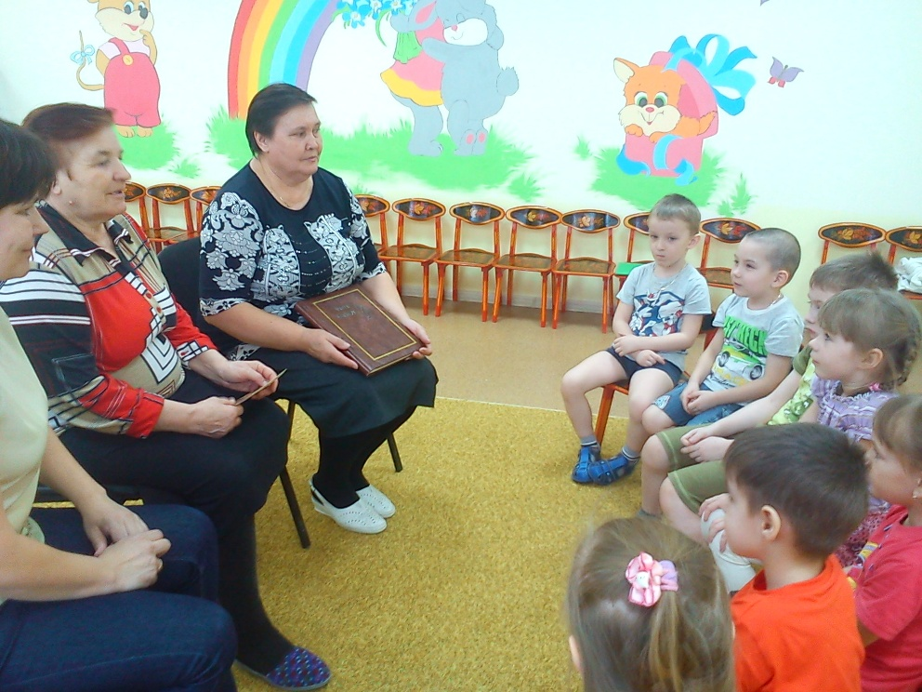
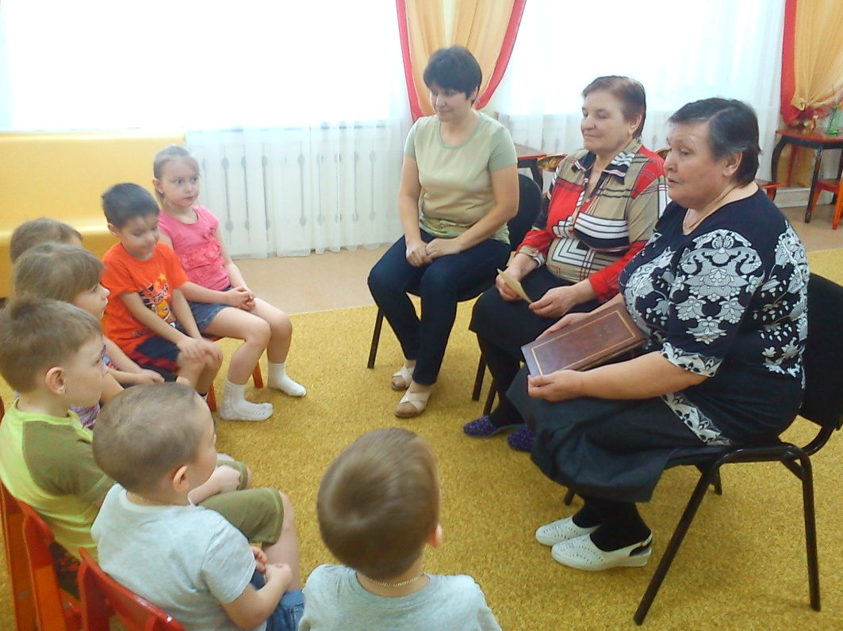
Встреча с интересными людьми

Slide 14
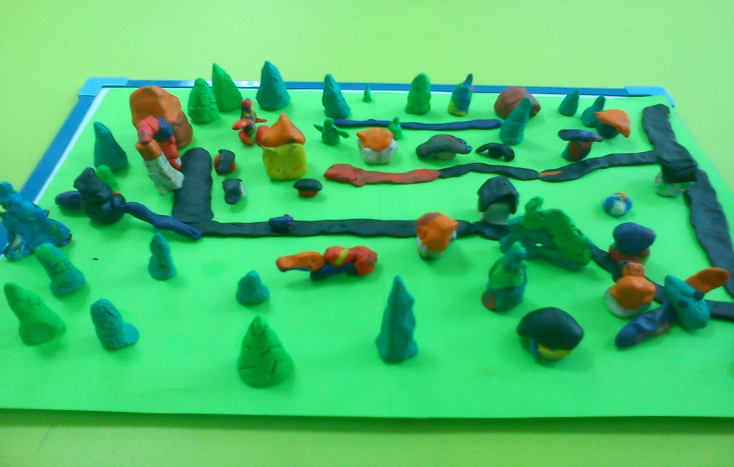
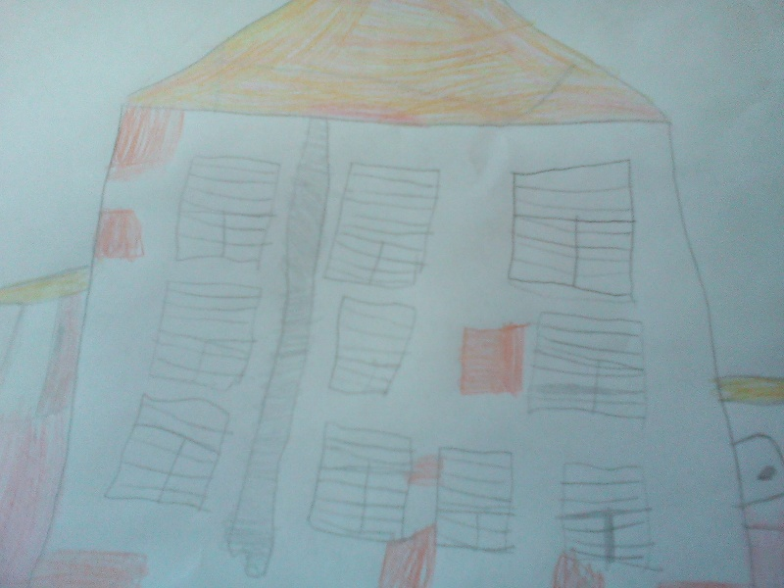
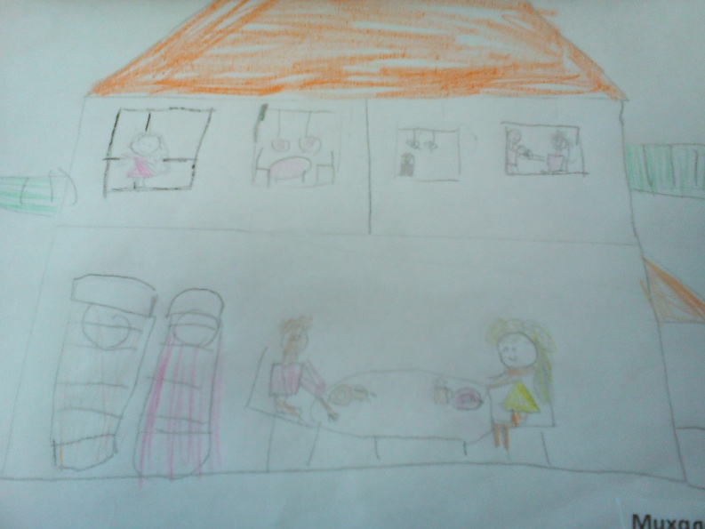
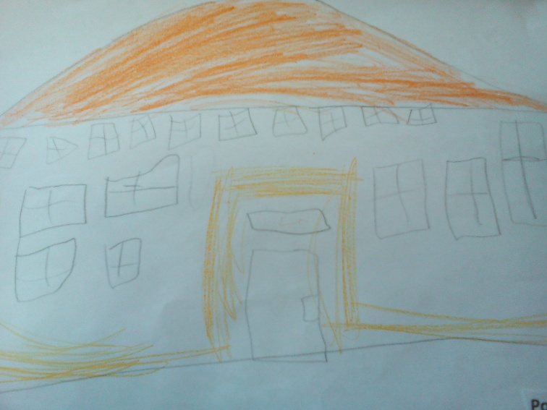
Лепка «Мой поселок»
Рисование «Мой детский сад»

Slide 15
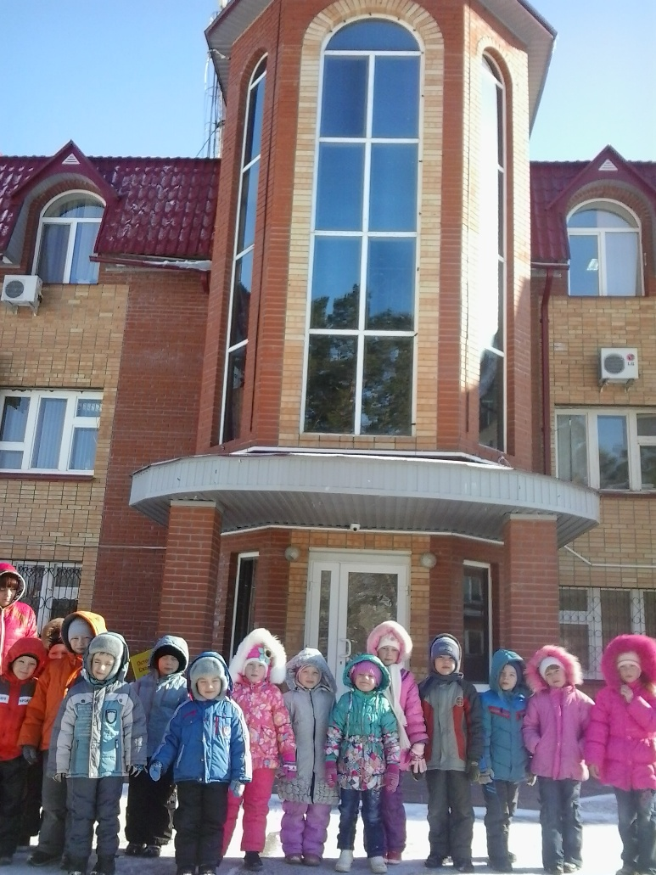
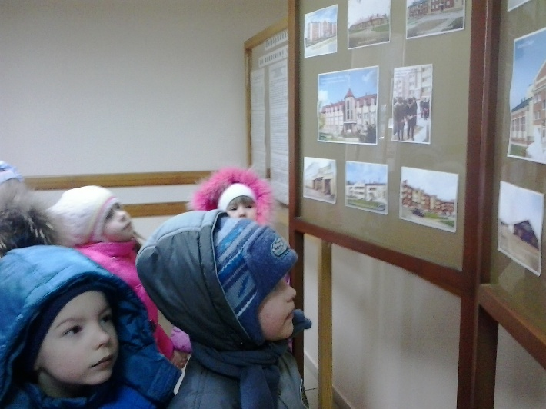
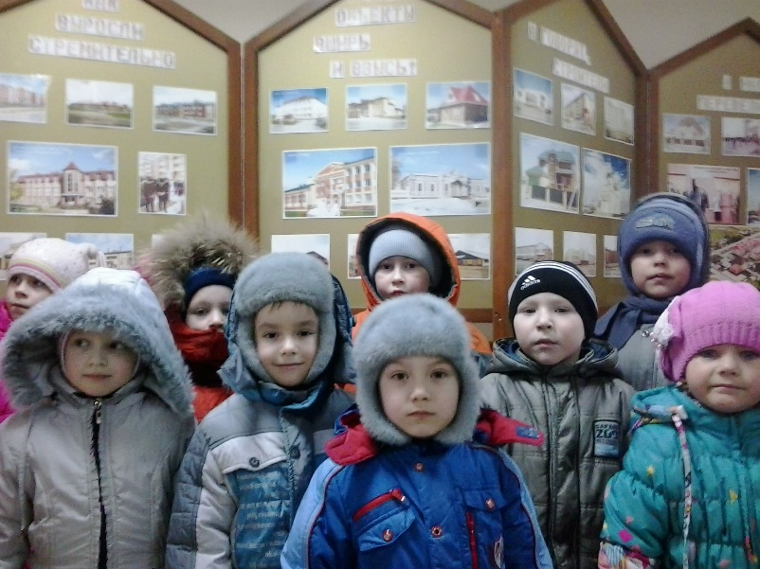
Экскурсия в «Загрос»

Slide 16
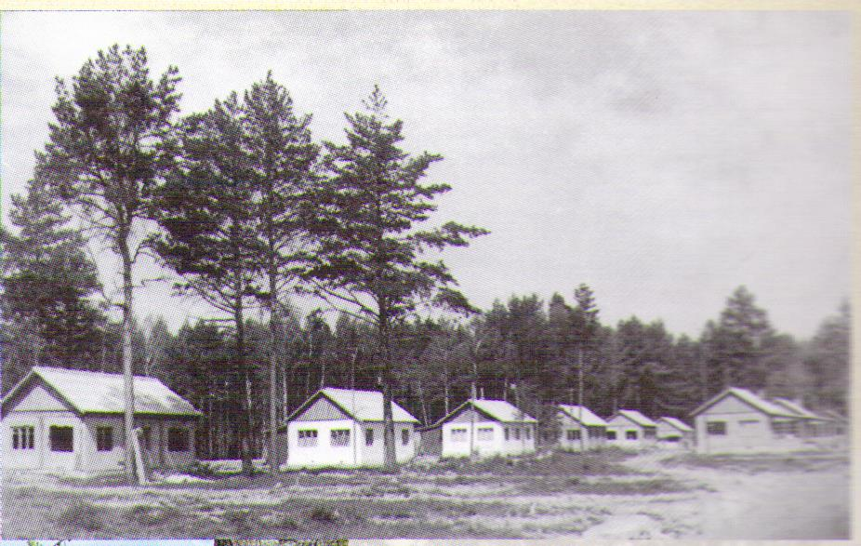
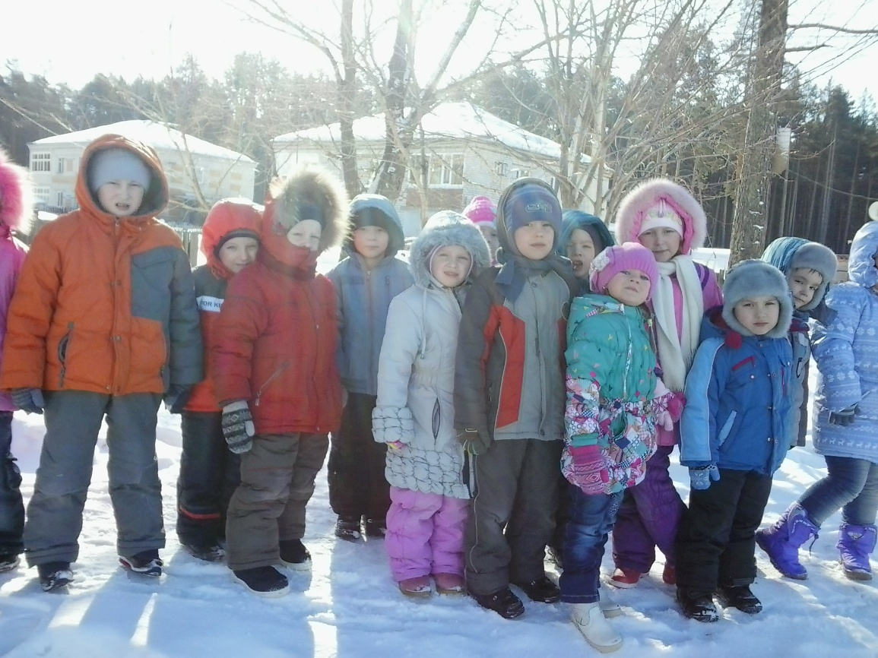
Улица Дачная – прошлое и настоящее

Slide 17
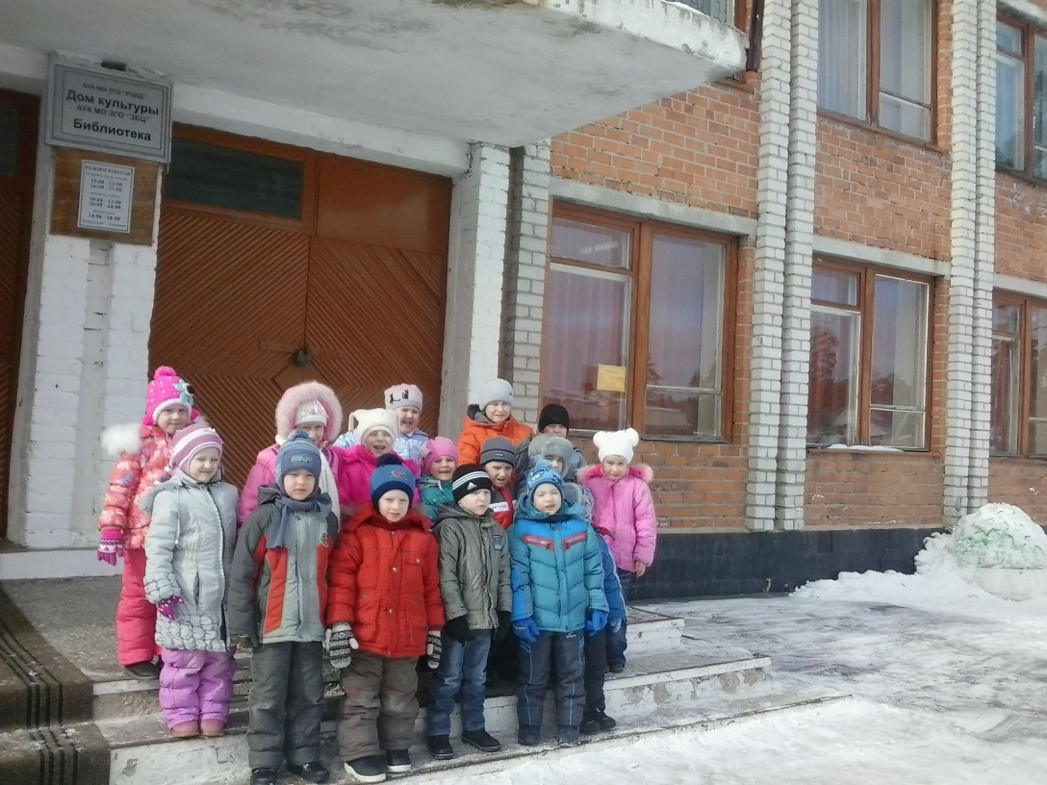
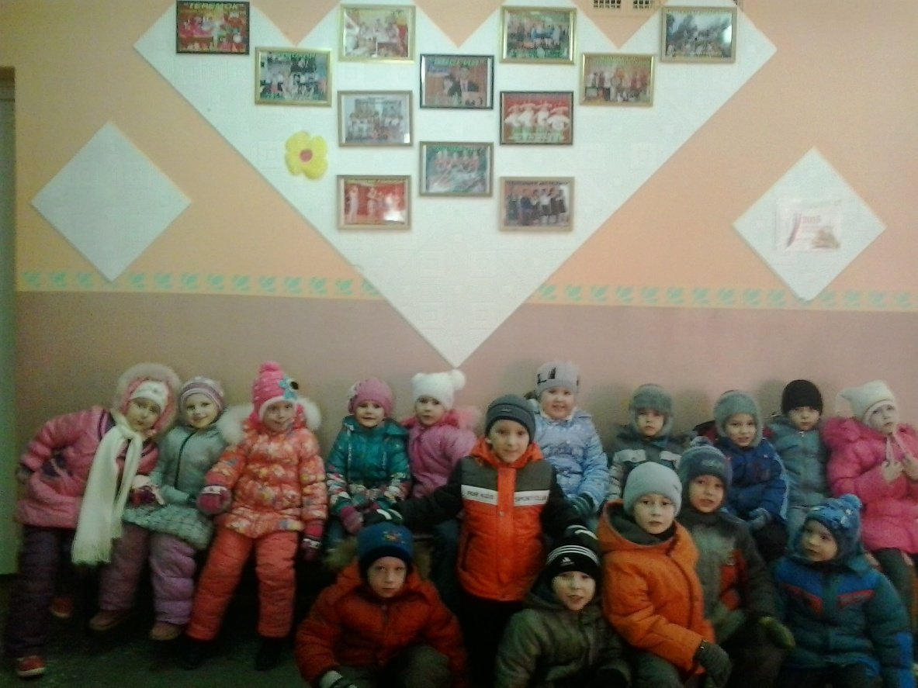
В здании клуба

Slide 18
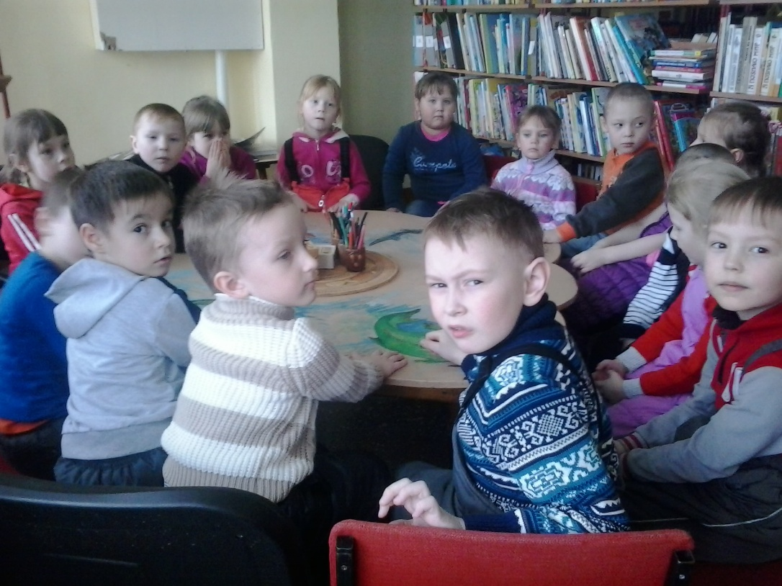
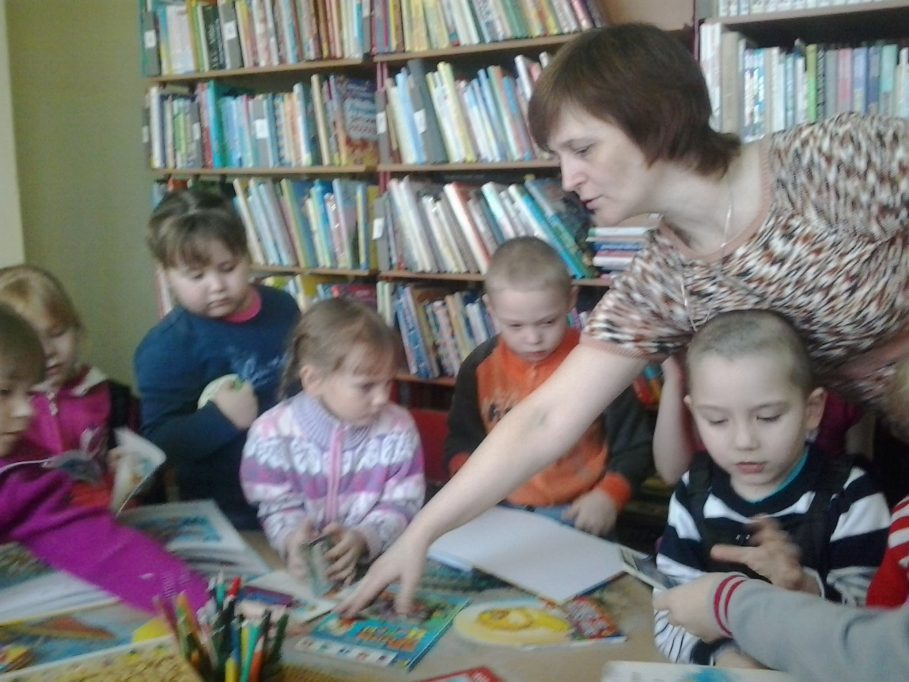
В библиотеке

